Slide 1
ALKOHOL

Slide 2
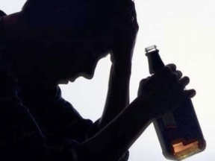
Alkoholizam
Ovisnost o alkoholu, odnosno šire prihvaćen naziv alkoholizam, je bolest koja uključuje sljedećih 6 simptoma, a to su: žudnja, gubitak kontrole, fizička ovisnost, tolerancija, zanemarivanje svih interesa, nastavak pijenja.

Slide 3
Zdravstveni problemi:
Prekomjerno uzimanje alkohola uzrokuje niz zdravstvenih poteškoća:
Pri manjoj koncentraciji alkohola, do 1,5 promila alkohola, dominira slika razdražljivosti, povišenog raspoloženja, pričljivost, slobodnije ponašanje. Rastom koncentracije alkohola u krvi može doći od pospanosti do kome, a iznad 5 promila može doći i do smrti.
Oštećenje želučane sluznice, jetre, krvožilnog sustava, oštećenje mozga.

Slide 4
Alkohol među mladima
Više od 60 posto 16-godišnjaka napilo se barem jednom u životu, a trendovi pijenja, pušenja i drogiranja strmoglavo rastu.
'Volim piti' mogao bi, nažalost, postati moto hrvatskih učenika. Počevši od slavljenja rođenja, pa do obilježavanja svih događaja u našem društvu, alkohol je svugdje.
Većina učenika pila je alkohol bar jednom u životu, a češće od jednom tjedno pije ga svaki treći dječak i 16 posto djevojčica.

Slide 5
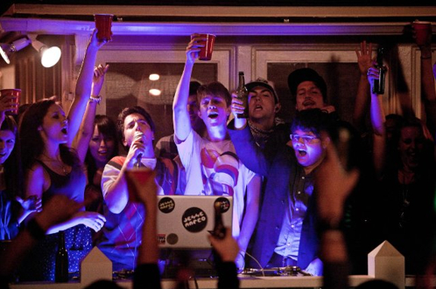
Najmanje jednom opilo se 60 posto dječaka i 50 posto djevojčica prvih razreda srednje škole. Izuzetno popularan postao je tzv. 'binge drinking', odnosno pijemo da se napijemo.

Slide 6
Alkohol u obitelji
Djeca alkoholičara često strašno pate. Tinejđeri koji imaju roditelja alkoholičara obično doživljavaju mješavinu straha, ljutnje, depresije i pomutnje.
Oni žele pokazati ljubav prema svojoj mami ili tati, no njih alkohol tjera da se ponašaju kao neki drugi ljudi, a ne kao oni roditelji koje su njihova djeca nekoć poznavala.

Slide 7
Alkoholizam dovodi do narušavanja emocionalnih veza između alkoholičara i drugih članova obitelji i do učestalih sukoba s bračnim partnerom/ partnericom, a često se javljaju i optuživanja za prijevare (u psihijatriji je poznati pojam alkoholna ljubomora).
Alkoholizam je uzrok raspada oko trećine brakova.

Slide 8
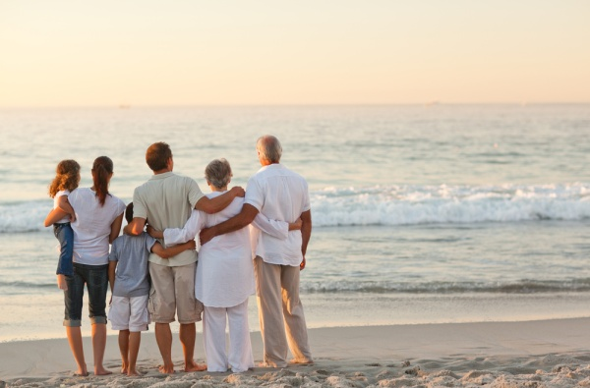
Ovisnost o alkoholu se može i mora liječiti.
Uz podršku članova obitelji i sredine u kojoj žive, te prihvaćanje i sudjelovanje u svome liječenju, mnogi mogu prestati piti i ponovno izgraditi novi i sretniji život.

